Slide 1
Clasificación
José Giron
Diana Marroquin
Karen Paíz

Slide 2
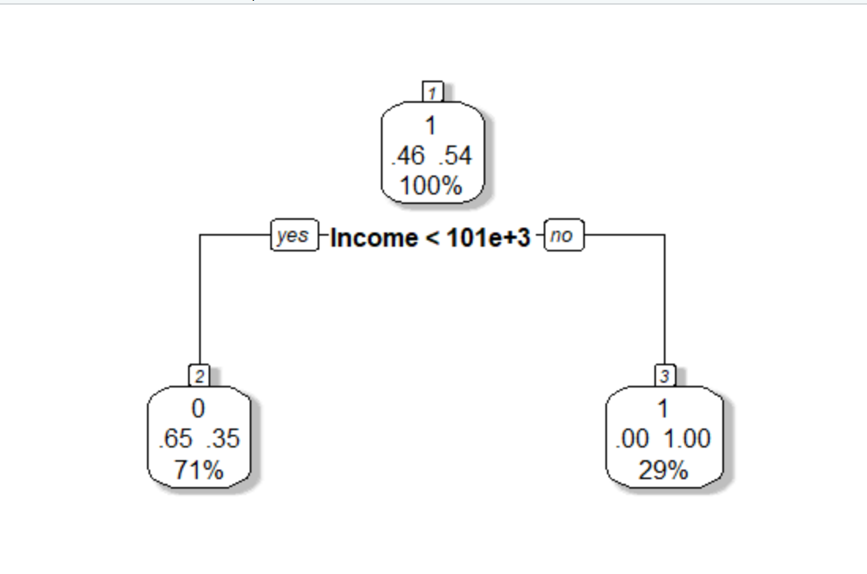
Árbol de decisión

Slide 3
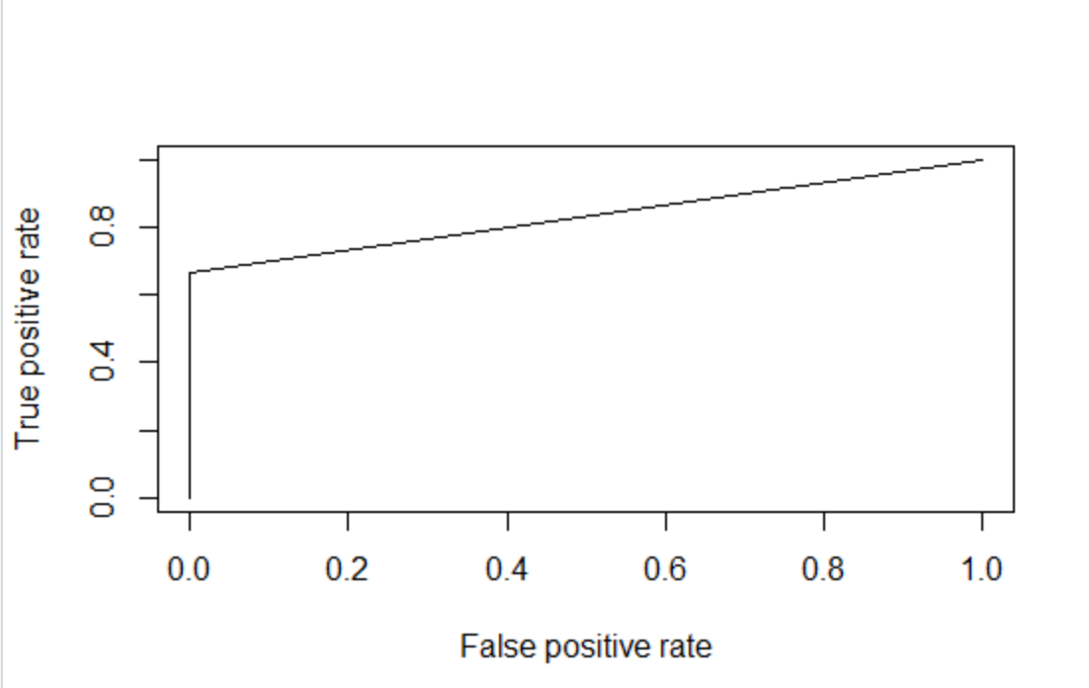
Árbol de decisión
 | Predicho
Actual | 0 | 1
0 | 5 | 2
1 | 0 | 5

Slide 4
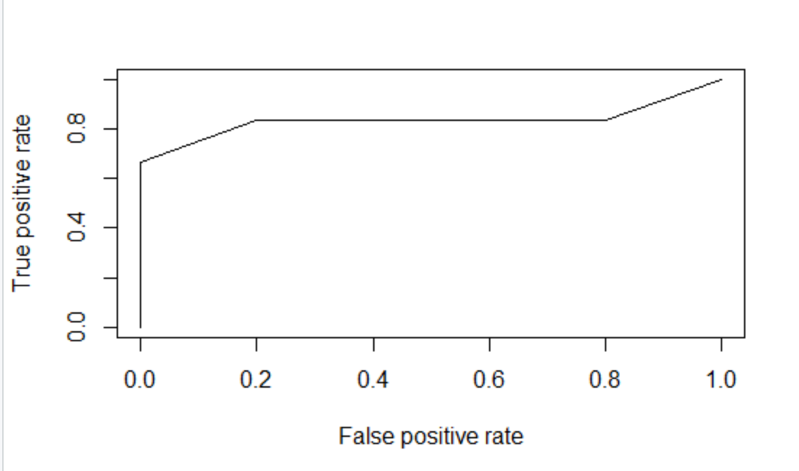
Random forest
 | Predicho
Actual | 0 | 1
0 | 4 | 1
1 | 1 | 5

Slide 5
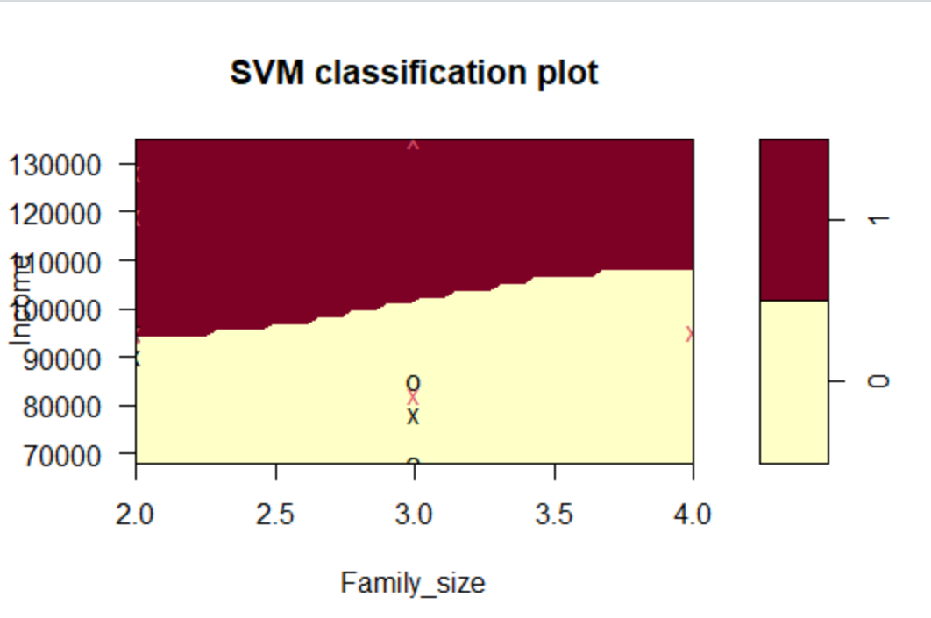
SVM
 | Predicho
Actual | 0 | 1
0 | 4 | 1
1 | 1 | 5

Slide 6
Comparación de los modelos
Árbol de decisions | Random Forest | SVM
Presentó dos falsos positivos. Tiene un aprendizaje en constante aumento | Presentó un falso negativo y un falso positivo. Su aprendizaje se mantiene constante durante un periodo, se recomienda un mayor set de pruebas | Presentó un falso negativo y un falso positivo. Los valores falsos se concentran en familias de 3 integrantes

Slide 7
Conclusión
En este caso el Random Forest y SVM presentaron los mismos resultados al momento de clasificar si una familia viajaría basado en sus ingresos y el tamaño de la familia

